Slide 1
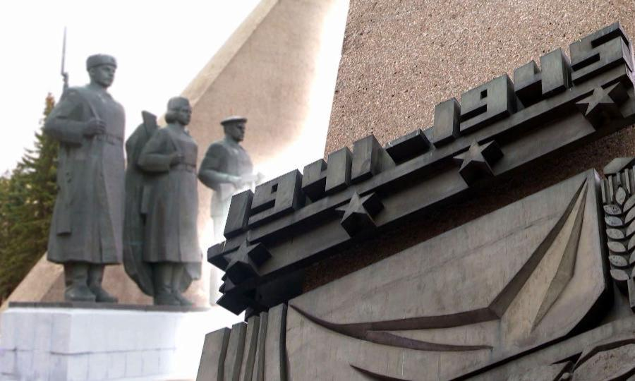
Муниципальное бюджетное дошкольное образовательное учреждение муниципального образования "Город Архангельск" Детский сад № 20 «Земляничка»
«Памятники – символы памяти героям Великой Отечественной войны в городе воинской славы Архангельск»
подготовила воспитатель Белухина Е.В

Slide 2
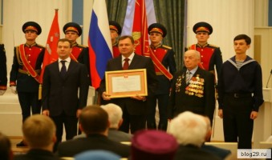
Архангельск – город воинской славы
Архангельск удостоен этого звания "за мужество, стойкость и массовый героизм, проявленные защитниками города в борьбе за свободу и независимость Отечества"

Slide 3
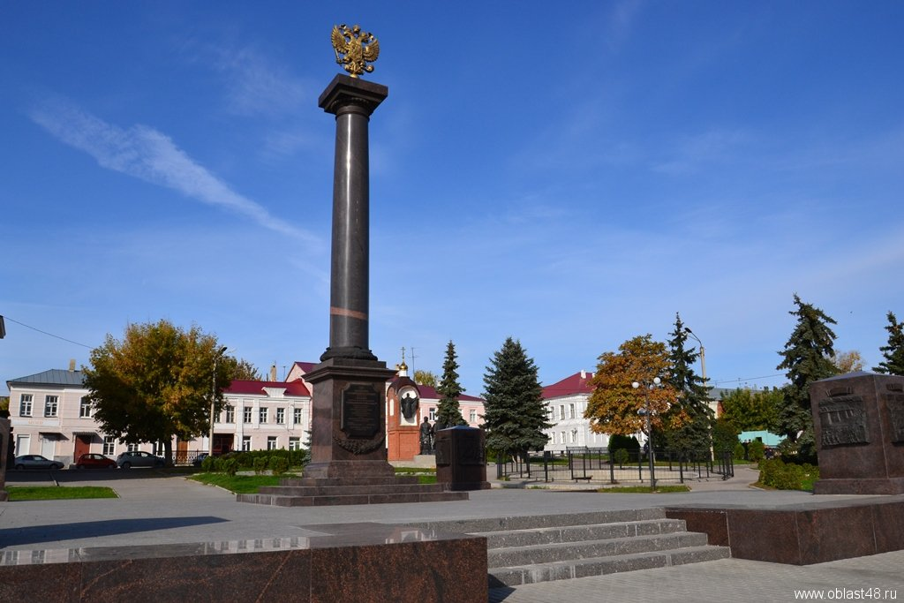
Стела в память о присвоении городу Архангельску почётного звания
«Город воинской славы»

Slide 4
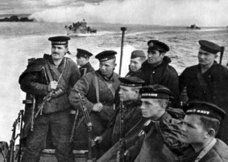
Через ледяные воды Норвежского и Баренцева морей шли
в порты Мурманск, Архангельск, Молотовск северные конвои.
В трюмах торговых судов в советские порты везли танки, самолёты, горюче-смазочные материалы, автомашины, продовольствие и другое. Первый конвой «Дервиш» пришёл в Архангельск 31августа 1941 года.

Slide 5
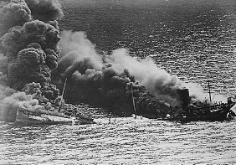
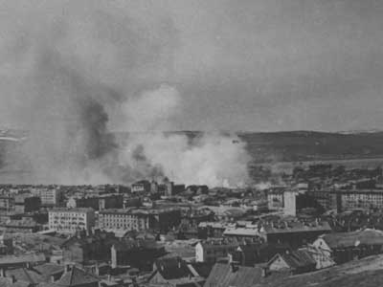
Город Архангельск, находясь глубоко в тылу, не раз подвергался бомбардировкам фашистской авиации. Первые фугасные и зажигательные бомбы на наш город были сброшены в ночь с 24 на 25 августа 1942 года. Налёты вражеской авиации на Архангельск продолжались до осени 1944 года.

Slide 6
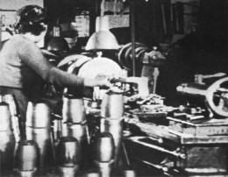
В годы войны в Архангельске было тяжёлое продовольственное положение. Те, кто работал на заводах (например: СЦБК, СЛДК, СМЗ, «Красная кузница»), получал по 800 грамм хлеба. А те, кто работал в библиотеках, в детских садах, в школах получал по 400 грамм. Но было время, когда норма хлеба составляла 125-200 грамм. Архангельск был практически в блокаде, по количеству умерших от голода наш город занимает второе место после Ленинграда...

Slide 7
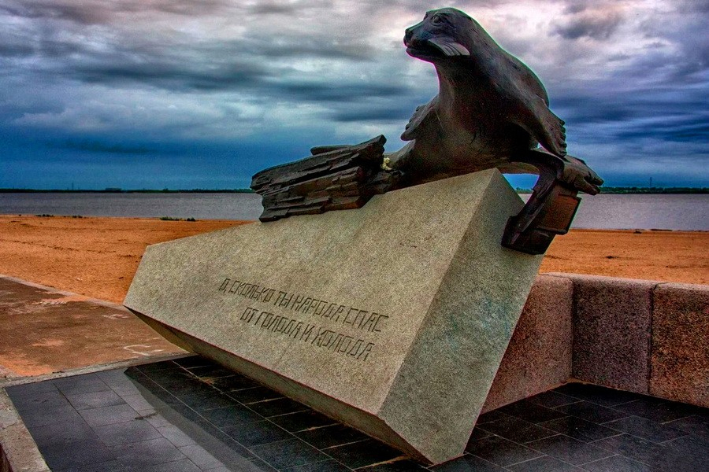
О том голодном времени в нашем городе напоминает
Памятник тюленю, что стоит на Набережной Северной Двины
в районе площади Мира.

Slide 8
Памятник тюленю
Жанна Беликова
Поросли травой поля сражений, Только память по ночам не спит. Памятник спасителю-тюленю В городе Архангельске стоит. Пережить военные невзгоды Жителям помог тюлений жир. Он, тюлень, стал символом свободы, Приближая долгожданный мир! Он, тюлень, стал символом надежды Для детей, ослабленных войной, Для людей, ковавших День Победы В городе, куда спешил конвой! Эти дети и поныне живы. Их осталось мало, но они Помнят привкус слёз, и привкус жира, И в ночи фугасные огни. Эхом отдаётся поколениям Память, облачённая в гранит. Памятник спасителю-тюленю В городе Архангельске стоит!

Slide 9
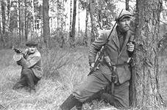
В декабре 1942 года из добровольцев Архангельской области были сформированы партизанские отряды «Полярник», «Большевик» и «Сталинец», которые действовали на территории Карелии и Советского Заполярья. Из жителей города Архангельска и области было сформировано
3 стрелковые дивизии,
5 отдельных стрелковых лыжных бригад,
5 отдельных полков,
3 пулемётных батальона,
105 частей и подразделений обслуживания.

Slide 10
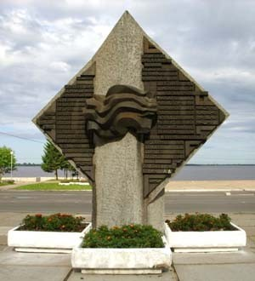
Монумент героям Советского Союза,
участникам Великой Отечественной войны
1941-1945 гг., уроженцам
Архангельской области.

Slide 11
В годы войны на Соловецких островах находилась школа юнг.
Группа ребят, находящаяся в составе Учебного отряда, состояла из беспризорников. Они были отправлены на катера боевого назначения. В память всем молодым юнгам, погибшим во время Второй Мировой войны был поставлен этот памятник. Он представлен в виде
Якоря и юноши в матроске, уходящего на дно.

Slide 12
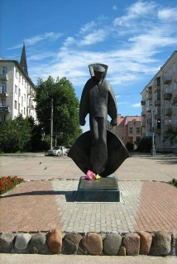
Памятник Соловецким юнгам

Slide 13
Памятник Адмиралу Флота Советского Союза Кузнецову Н. Г.
в Архангельске К началу Великой Отечественной войны адмирал Кузнецов внёс существенный вклад в усиление боевой мощи ВМФ. В ночь на 22 июня отдал приказ о приведении флотов в полную боевую готовность, что позволило избежать потерь кораблей и морской авиации.

Slide 14
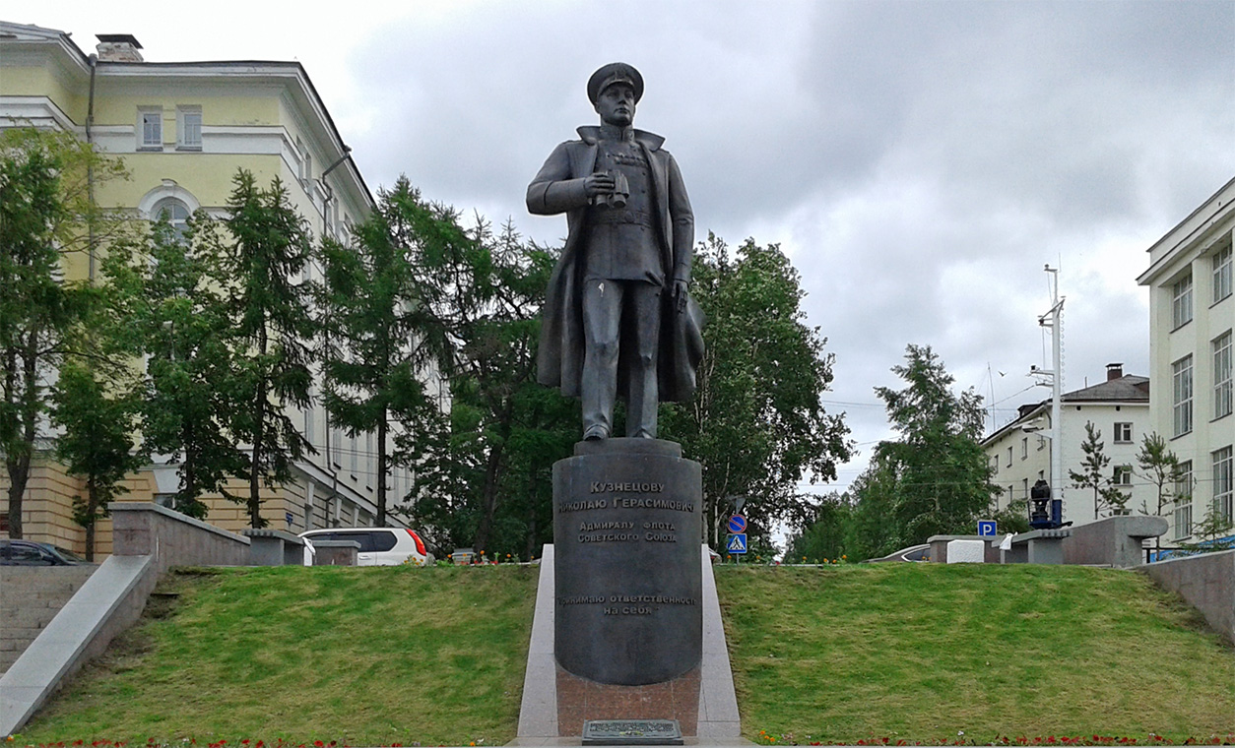

Slide 15
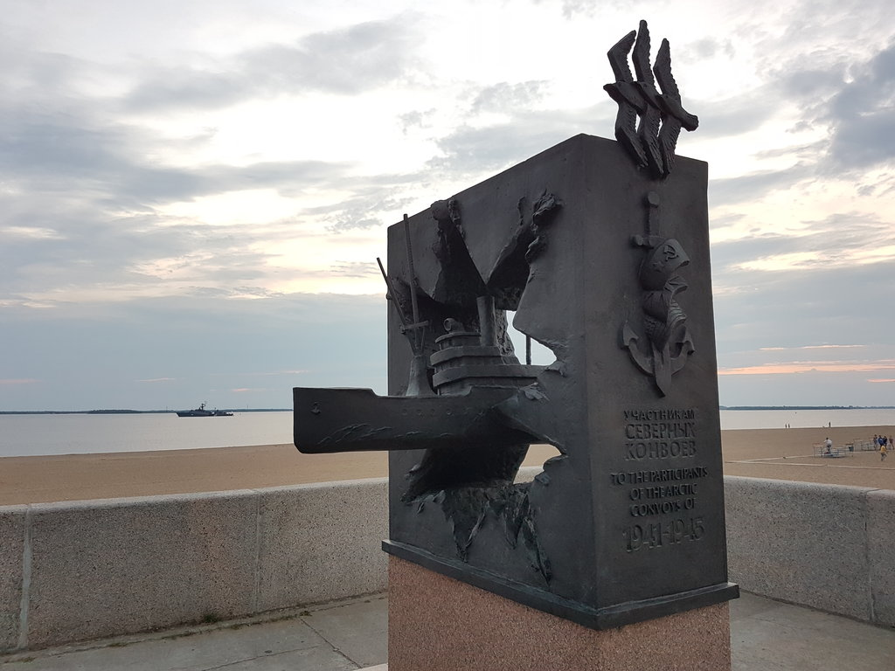
Памятник северным конвоям Северные конвои Второй мировой войны приходили из Великобритании и США в северные порты СССР - Архангельск и Мурманск. Всего 78 конвоев доставили важные военные материалы в СССР. Самый первый конвой, получил кодовое имя «Дервиш».

Slide 16
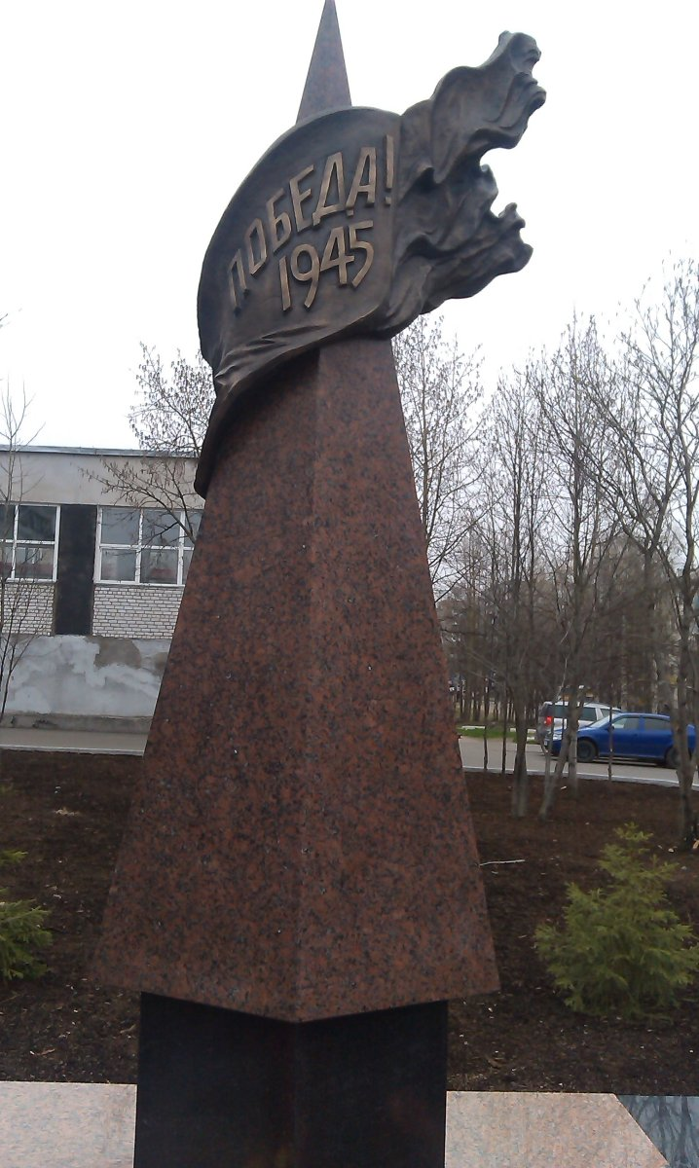
05.05.2013 в Архангельске на улице Никитова рядом с Ломоносовским ДК состоялось открытие памятной стелы, посвященной всем павшим в Великой Отечественной войне.

Slide 17
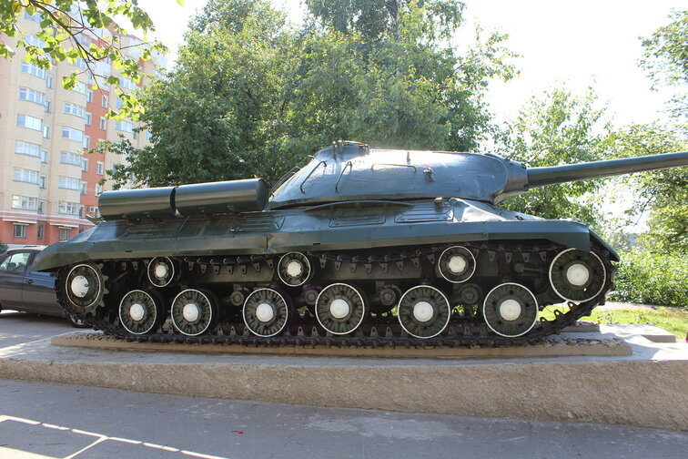
Памятник «ТАНК ПОБЕДЫ»
Первый экспонат музея под открытым небом. Танк ИС-3 - это оружие, воплощение той легендарной Победы, которая далась России непростой ценой. Это память всем ветеранам Великой Отечественной войны, и конечно в первую очередь танкистам

Slide 18
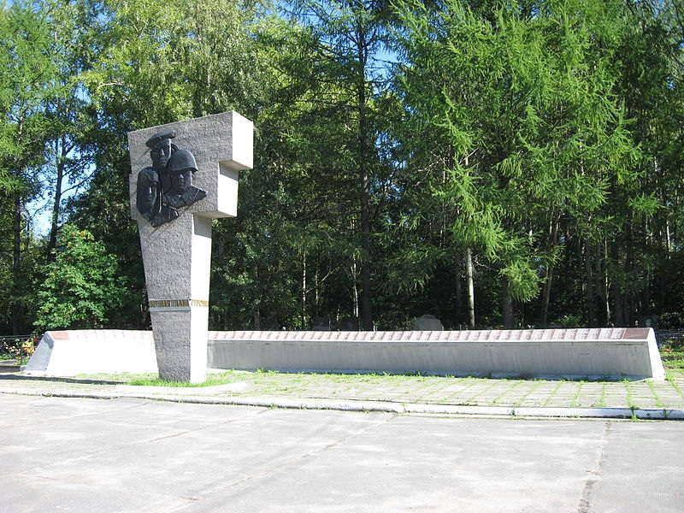
Воинский мемориал «Воинам, павшим в годы ВОВ 1941-1945 г.»
Одним из основных мемориалов Архангельска является памятник воинам, павшим в годы Великой Отечественной войны в период с 1941-1945 годы, которые погибли и умерли от ран в военных больницах (госпиталях).

Slide 19
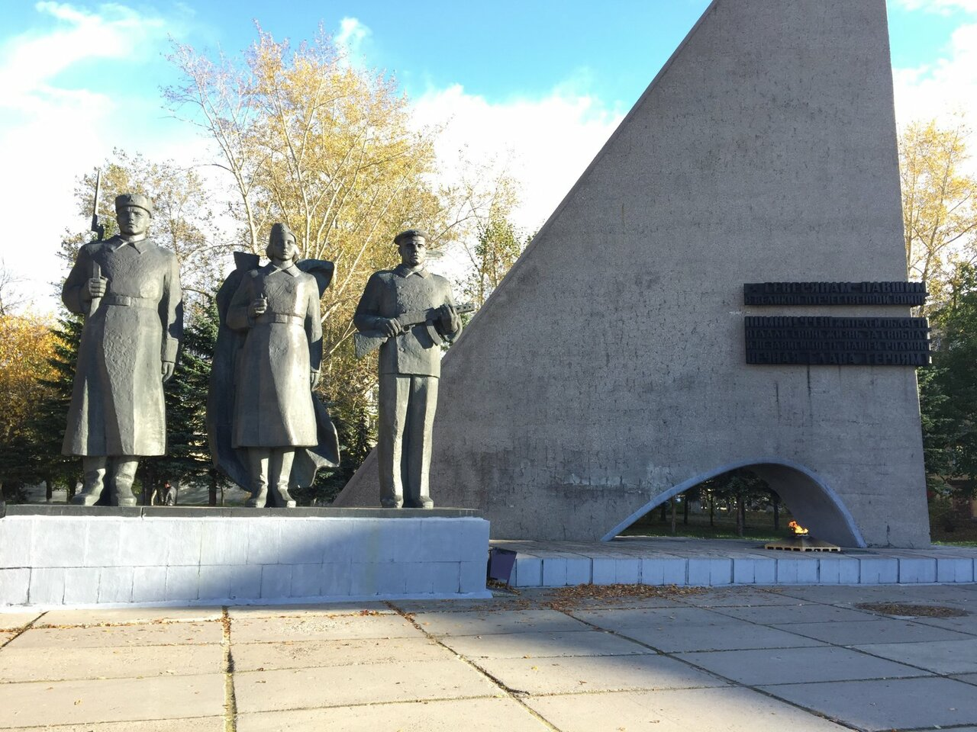
Монумент «Воинам-северянам, павшим в годы
Великой Отечественной войны 1941-1945 гг.»
Основной частью монумента является
остроконечная стела. На стеле –надписи посвящения: «Вечная слава героям-северянам,
павшим за Родину в 1941 — 1945 гг.». Под аркой, прорезающей основание стелы, установлена
бронзовая чаша, в которой горит вечный огонь. На переднем плане памятника в почётном карауле застыли фигуры воинов - моряка, женщины и Солдата.

Slide 20
Вклад Архангельска в достижение Великой Победы – огромен! Мы посвящаем эту скульптурную композицию тем, кому пришлось тяжелее всех в военные годы – детям и подросткам. Мальчишки и девчонки наравне со взрослыми вынесли на своих маленьких плечах весь ад войны: массированные вражеские бомбардировки, голод, ежедневный изнурительный труд, потерю близких и родных. Война отняла у многих незабываемое детство, но они, как могли, приближали День Великой Победы, выстояли и победили!

Slide 21
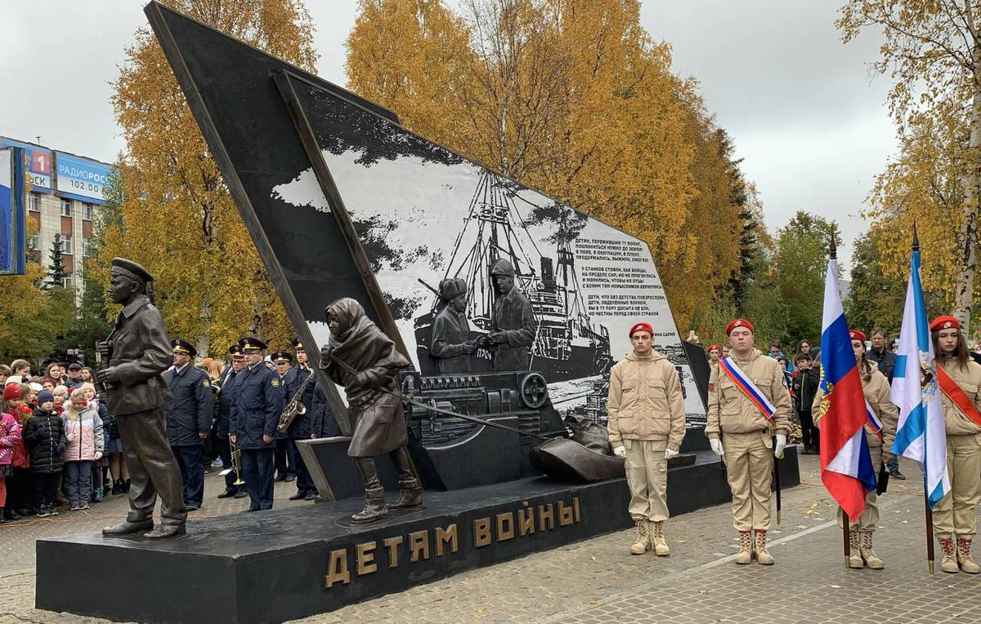
Памятник « Детям войны »

Slide 22
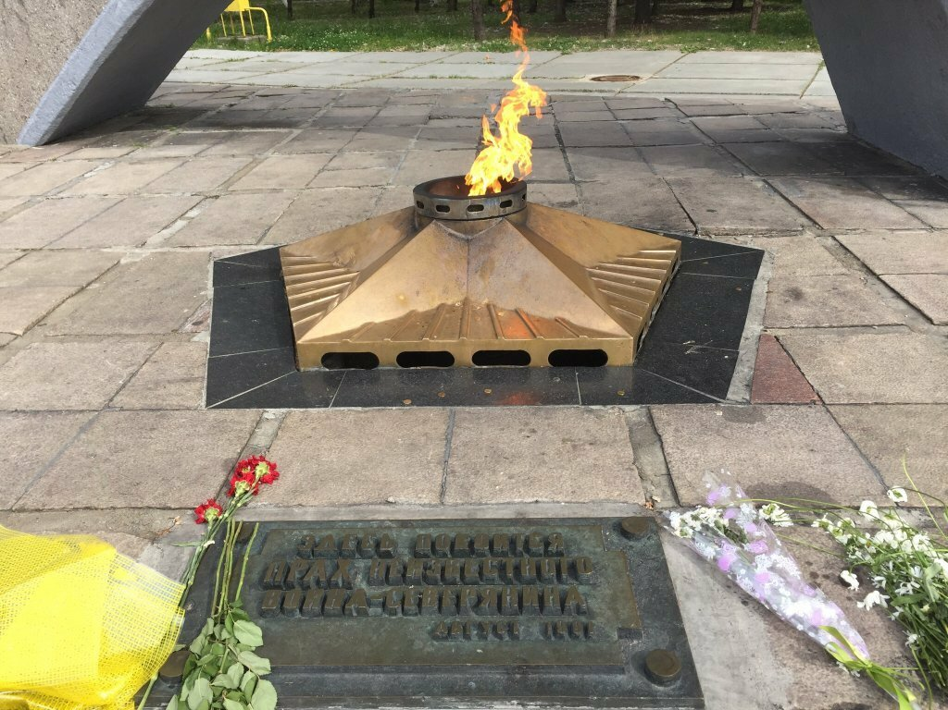
ПОМНИМ!
ГОРДИМСЯ!
ЧТИМ!

Slide 23
ИСТОЧНИКИ:
1.https://www.sites.google.com/site/arhangelskoazis/cover-page/photogallery
2.https://prigorod.info/mesta/pamyatniki-i-skul-ptury/boevoy-tank-is-3
3.https://rus-towns.ru/v-arxangelske-otkryli-stelu-pobedy/amp/
4.https://yandex.ru/maps/org/severnym_konvoyam
5.https://ru.igotoworld.com/ru
6.https://kotlaslib.aonb.ru
7.https://www.sunduk-forum.ru
8.https://yandex.ru/collections/card

